Slide 1
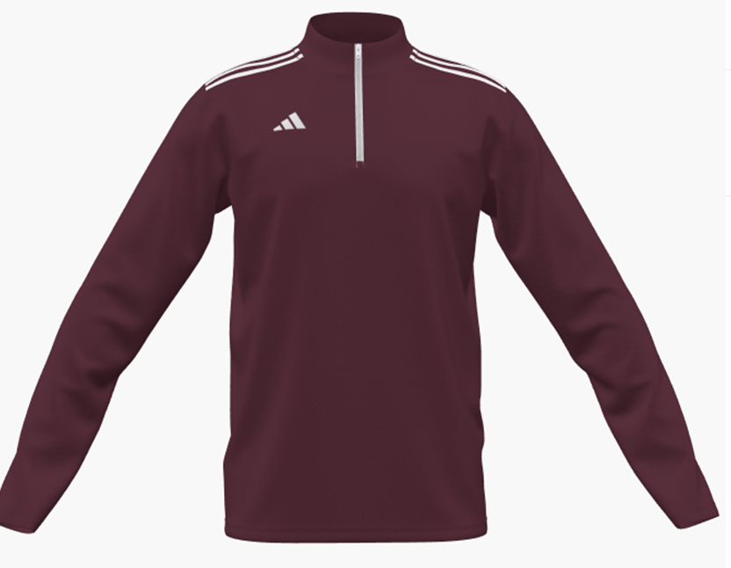
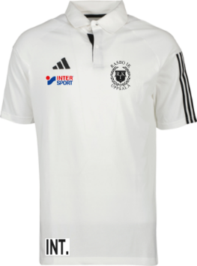
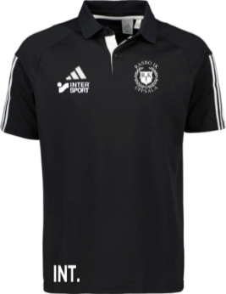
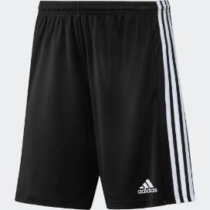
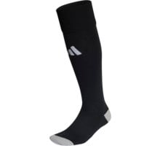
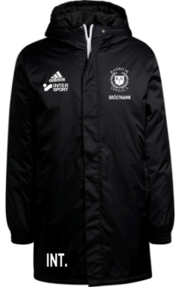
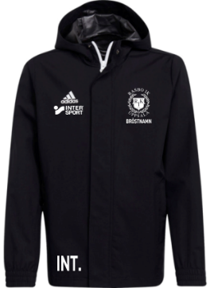
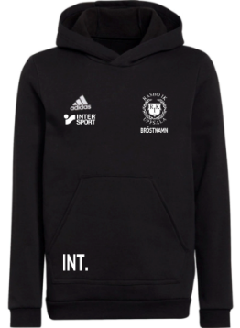
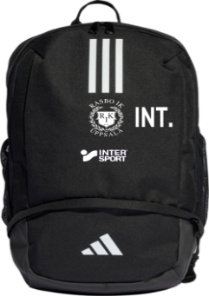
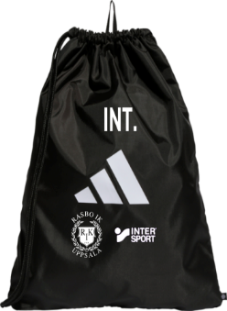
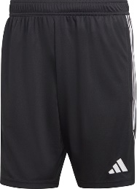
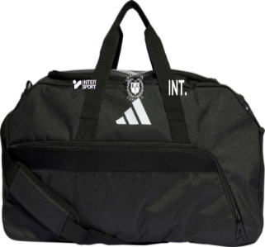
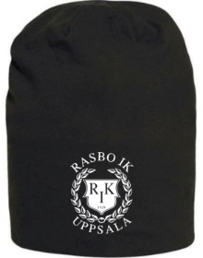
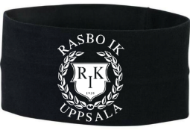
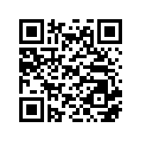
Overallströja Miteam
Specialdesignad ca 8 veckors leveranstid
Tillverkas hel- eller kort dragkedja
Jr 409:- Sr 449:-
Tiro 23
Training pant
Jr 339:- (HS3496)
Sr 419:- (HS7230)
Tränings t-shirt Tiro 24
Jr: 249:- Sr 289:-
Jr (IJ7674) Sr (IJ7676)
Träningsshorts Squadra 21
Jr 199:- Sr 199:-
Jr(GN5767) Sr(GN5776)
Tränings / matchstrumpa Milano 99:- (HT6538)
Tiro 23 bomullspiké
439:-
Svart (HK8051) Vit (IC4575)
Väska Tiro M 399:-
(HS9749)
Ryggsäck 399:-
(HS9758)
Gympåse 209:-
(HS9768)
ENT22 std jacket
Coachjacka/
Spelarvärmarjacka
Sr 889:- (IB6076)
ENT22 allweather jacket
Jr 529:- (IK4014)
Sr 569:- (IK4010)
ENT22 hoodtröja
Jr 439:- (H57516)
Sr 479:- (H57512)
Tiro 23 training shorts med ficka
279:- (HS0319)
Kontakt
Intersport Boländerna
Rapsgatan 1B
team.uppsala@intersport.se
018-185961
Webshop på team.intersport.se/rasbo-ik
Tryckkostnader
Klubbmärke ingår på de produkter där det syns på bilden
Namn Höjd 15mm 50:-
Initialer Höjd 5cm 50:-
Siffra Höjd 5cm 40:-/plagg
Clique Headband
109:-
(031735)
Clique Saco mössa 149:-
(1513887)
2024

